Slide 1

ΠΑΝΕΠΙΣΤΗΜΙΟ ΘΕΣΣΑΛΙΑΣ ΤΜΗΜΑ ΠΛΗΡΟΦΟΡΙΚΗΣ ΜΕ ΕΦΑΡΜΟΓΕΣ ΣΤΗ ΒΙΟΙΑΤΡΙΚΗ
ΠΡΟΒΛΕΨΗ ΑΝΕΠΙΘΥΜΗΤΩΝ ΣΥΜΒΑΝΤΩΝ ΜΕ ΣΗΜΑΤΑ ΤΗΛΕΠΑΡΑΚΟΛΟΥΘΗΣΗΣ:
Ανάπτυξη ερμηνεύσιμου μοντέλου πρόβλεψης καρδιακής ανεπάρκειας.
**Development of an Explainable Prediction Model of Heart Failure Survival by Using Ensemble Trees
ΣΙΟΥΖΟΥ ΜΑΡΙΑ
ΑΜ:01681

Slide 2
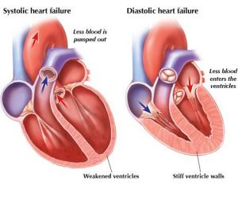
Καρδιακή Ανεπάρκεια
Πάθηση κατά την οποία η καρδιά αδυνατεί να τροφοδοτήσει τους ιστούς με την επαρκή ποσότητα αίματος.
Η πιο συνήθης αιτία θανάτου παγκοσμίως.

Slide 3
Ανάπτυξη μεθόδων για πρόβλεψη καρδιακής ανεπάρκειας.
Μέθοδοι μηχανικής μάθησης
Κλινικές προβλέψεις
Κατάταξη χαρακτηριστικών (feature ranking)
Ερμηνεύσιμες μέθοδοι μηχανικής μάθησης (Interpretable Machine learning)
Διατηρούν σε υψηλό επίπεδο την απόδοση (για παράδειγμα την ακρίβεια)
Επιτρέπουν στους ανθρώπους να καταλάβουν, να εμπιστευτούν και να διαχειριστούν αποτελεσματικά τη γενιά της τεχνητής νοημοσύνης.

Slide 4
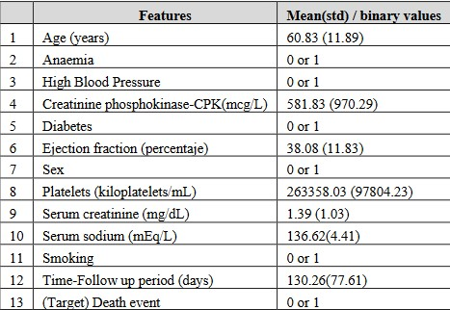
Δεδομένα έρευνας
**UCI Machine Learning Repository: Heart failure clinical records Data Set
7 αριθμητικά και 6 δυαδικά δεδομένα μαζί με την αντίστοιχη κλάση για την πρόβλεψη (DEATH_EVENT)

Slide 5
Τεχνικές επεξήγησης (explainability techniques)
Κατά την προεπεξεργασία των δεδομένων
Επιλογή χαρακτηριστικών:
Αμοιβαία πληροφορία για όλα τα δεδομένα (αριθμητικά και μη)
Έλεγχος ανεξαρτησίας x^2 (chi-square test) μόνο για δυαδικά δεδομένα
Υπολογισμός σημαντικότητας του κάθε χαρακτηριστικού
Eli5
SHapley Additive exPlanations (SHAP)

Slide 6
Μετρικές επεξήγησης (Explainability metrics)
Ερμηνευσιμότητα (Interpretability)
I(model)= masked features/input features
Πιστότητα (Fidelity)
F(model)=P(model)/P(baseline)
Fidelity-to-interpretable Ratio (FIR)
FIR=F/(F+I)

Slide 7
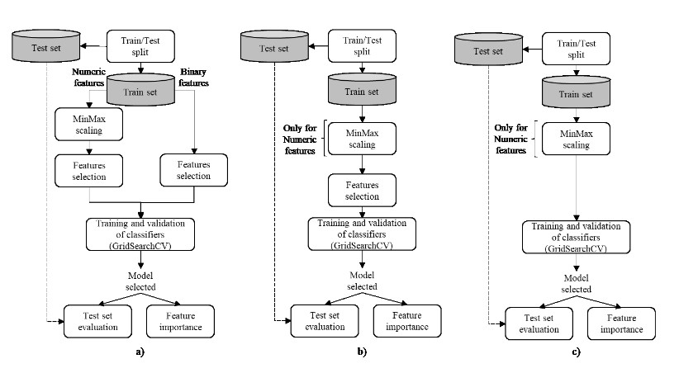
Βήματα υλοποίησης μεθόδου

Slide 8
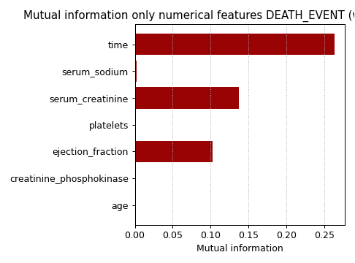
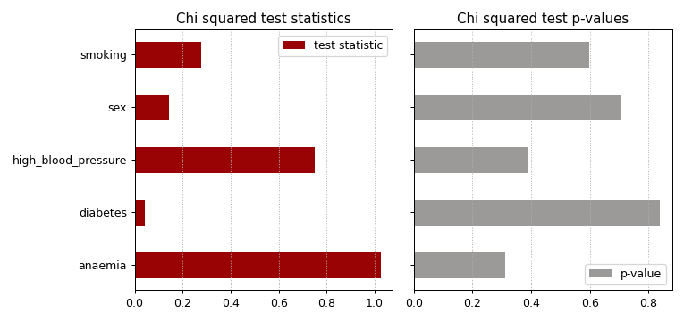
Μέθοδοι επιλογής χαρακτηριστικών
a) Επεξεργασία χαρακτηριστικών ξεχωριστά:
αριθμητικά mutual information
δυαδικά chi-square test

Slide 9
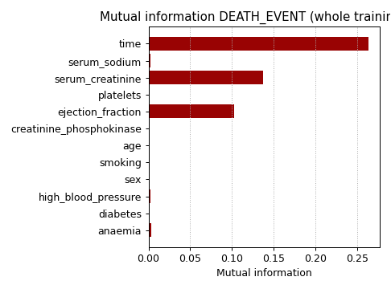
b) Επεξεργασία όλων των χαρακτηριστικών της εκπαίδευσης
mutual information
c) Επιλέχθηκαν όλα τα χαρακτηριστικά

Slide 10
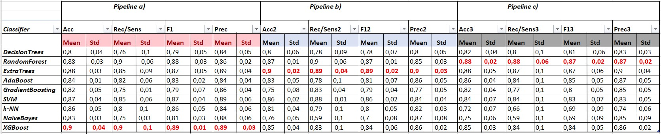
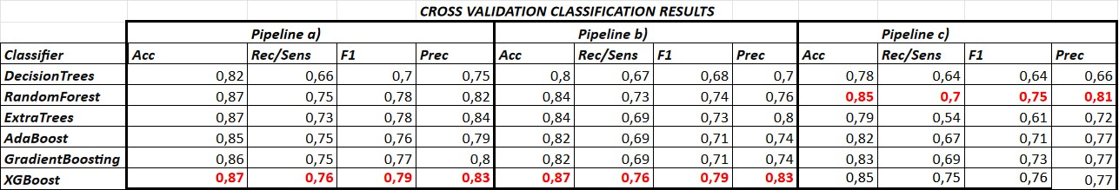
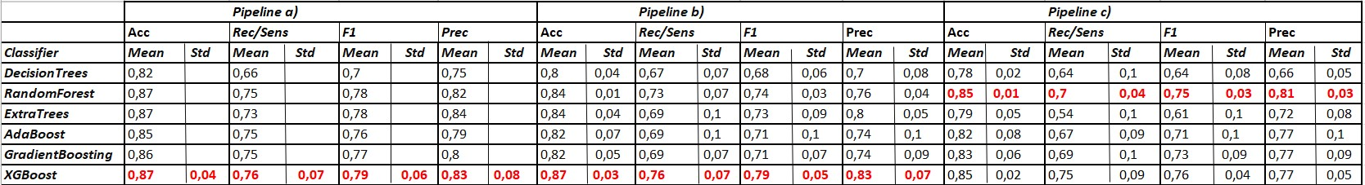
Αποτελέσματα ταξινόμησης και σύγκριση

Slide 11
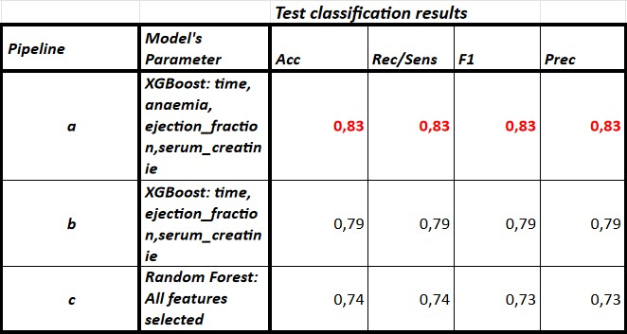
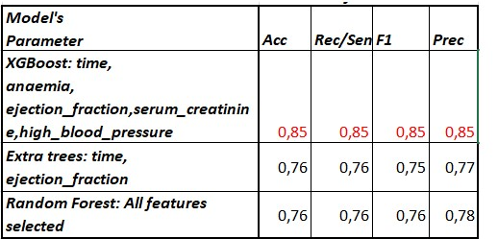
Αποτελέσματα testing και σύγκριση

Slide 12
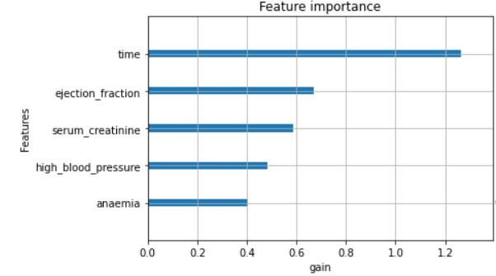
Σημαντικότητα χαρακτηριστικών
XGBoost με επιλογή χαρακτηριστικών: χρόνος, αναιμία, κλάσμα εκτίναξης υγρού, κρεατινίνη ορού και υψηλή αρτηριακή πίεση.

Slide 13
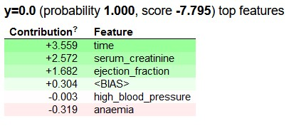
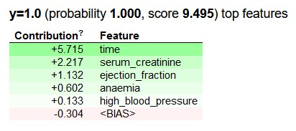
Eli5 σημαντικότητα χαρακτηριστικών
Αληθώς αρνητικά (y=0) Αληθώς θετικά (y=1)

Slide 14
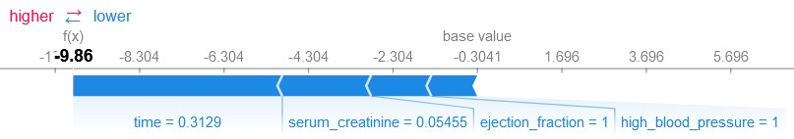
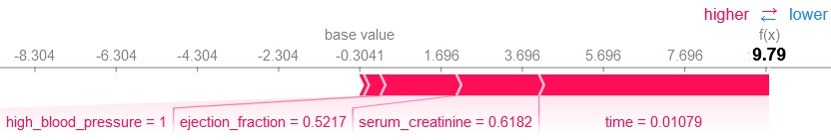
SHAP τοπική ερμηνεία χαρακτηριστικών

Slide 15
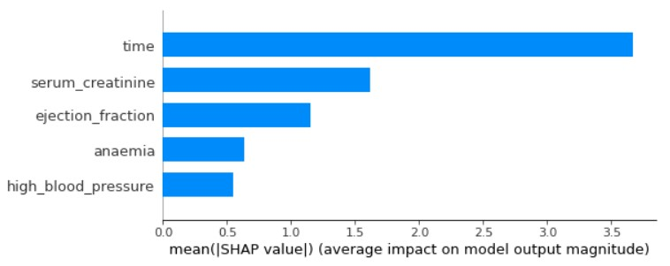
SHAP ολική ερμηνεία χαρακτηριστικών

Slide 16
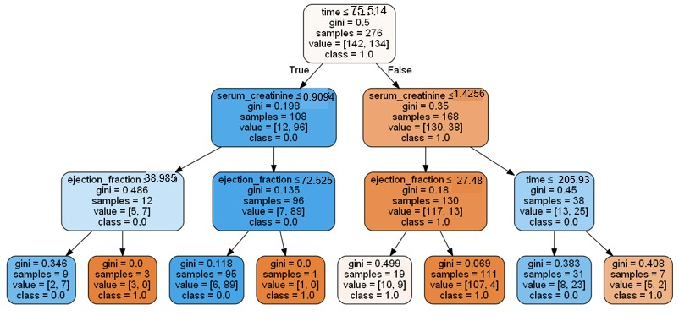
Αποτελέσματα μετρήσεων explainability
Accuracy 80%
Sensitivity 80%
F1 score 80%
Precision 80%

Slide 17

Συμπεράσματα
Μεγαλύτερη συνεισφορά το χαρακτηριστικό του χρόνου σε όλες τις τεχνικές σημαντικότητας.
7 άπό τα 12 χαρακτηριστικά δεν χρησιμοποιούνται στις προβλέψεις
7% του μοντέλου γίνεται ερμηνεύσιμο
Ισορροπημένη ακρίβεια μεταξύ interpretability&fidelity

Slide 18
Βιβλιογραφία
P. A. Moreno-Sanchez, "Development of an Explainable Prediction Model of Heart Failure Survival by Using Ensemble Trees," 2020 IEEE International Conference on Big Data (Big Data), 2020, pp. 4902-4910, doi: 10.1109/BigData50022.2020.9378460.
T. Tagaris and A. Stafylopatis, “Hide-and-Seek: A Template for Explainable AI,” arXiv:2005.00130 [cs, stat], Apr. 2020,Accessed: Aug. 21, 2020. [Online]. Available: http://arxiv.org/abs/2005.00130.

Slide 19
Ευχαριστώ για την προσοχή σας.

